Slide 1

[Nome do curso]
[Nome do palestrante] [Posição]
Aula 2: Abstração
[Nome da aula]
Programando com Orientação à Objetos com C#

Slide 2

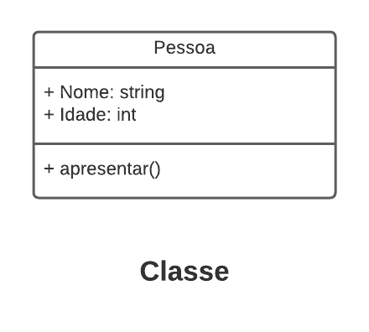
Abstração
Abstrair um objeto do mundo real para um contexto específico, considerando apenas os atributos importantes.

